Slide 1
IEEE 802.11n WIFI 4
Pablo Brenner
BreezeCom Wireless Communications 1
Date
31 Mar 2025
Wonseok
Notes:
오늘 발표를 맡게 된 장원석이라고 합니다.
주제는 10강인 해시 테이블의 Open Addressing 방식과
그 간단한 예시를 하나 들고자 합니다.

Slide 2
Basic Operations
PHY Layer
Table of Contents
Notes:
강의에서 설명한 목차는 다음과 같습니다.
Open Addressing이란 무엇이고, 어떻게 구현하며
삭제 연산은 어떻게 하고 마지막으로 해시가 사용되는 간단한 예시입니다.

Slide 3
Basic Operations
Scanning, Joining
Authentication, Association
Power Saving
Timer Synchronization
Notes:
Open Addressing이란 List 기반의 Chaining 방식과 대조되는 것으로
메모리 공간을 한정한 Array 기반의 해시 방식이다.
인덱스는 하나의 값만을 저장할 수 있으므로 충돌이 나면 빈 자리를 찾아 이를 해소해주어야 한다.
해시를 통해 찾은 주소가 열려 있으므로 Open Addressing이라 한다.

Slide 4
Scanning
Scanning
Wired: easy; look for the cable or a jack on the wall
Wireless: stations must identify a compatible network before joining it
Parameters
Scan Type
active:
passive: moves to each channel on the channel list and waits for Beacon frames
BSSType | BSSID | SSID | ScanType | ChannelList | ProbeDelay | ChannelTime
Notes:
Open Addressing 방식을 따르려면 몇 가지 제약이 있다.
첫 째, 배열이기 때문에 슬롯은 단 하나의 데이터만 저장할 수 있으며
둘 째, 해시테이블에 들어갈 원소의 개수가 슬롯의 개수보다 작아야 하며,
이 말은 슬롯이 꽉 차서 더이상 들어갈 자리가 없어선 안 된다는 의미이다.
마지막으로 해시함수를 여러번 돌렸을 때 모든 자리를 탐색할 수 있어야 한다.
이는 해시함수가 들어갈 자리를 반드시 찾을 수 있어야 한다는 의미이다.

Slide 5
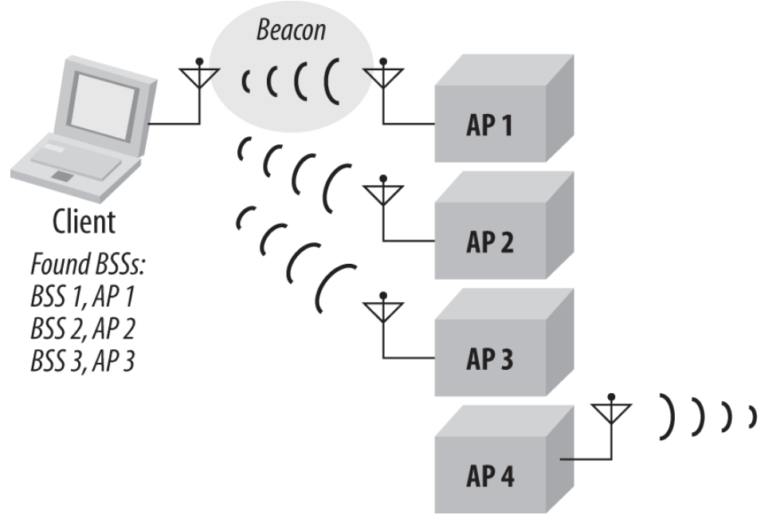
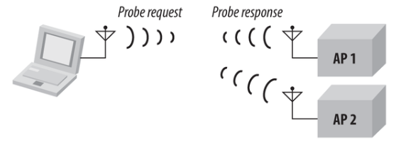
Scanning
Passive
any Beacons received are buffered
extract information about the BSS
saves battery power for not transmitting
Active
1. Moves to a channel and wait for an incoming frame
2. sends a Probe Request frame and listens for response
3. Wait for the minimum channel time,
if the channel is never busy, move to the next channel
if the channel is busy, wait for response frame
Notes:
Open Addressing 방식을 따르려면 몇 가지 제약이 있다.
첫 째, 배열이기 때문에 슬롯은 단 하나의 데이터만 저장할 수 있으며
둘 째, 해시테이블에 들어갈 원소의 개수가 슬롯의 개수보다 작아야 하며,
이 말은 슬롯이 꽉 차서 더이상 들어갈 자리가 없어선 안 된다는 의미이다.
마지막으로 해시함수를 여러번 돌렸을 때 모든 자리를 탐색할 수 있어야 한다.
이는 해시함수가 들어갈 자리를 반드시 찾을 수 있어야 한다는 의미이다.

Slide 6
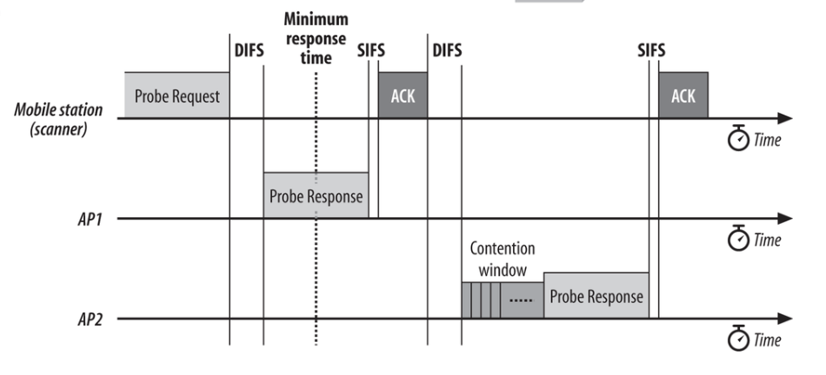
Scanning
Notes:
Open Addressing 방식을 따르려면 몇 가지 제약이 있다.
첫 째, 배열이기 때문에 슬롯은 단 하나의 데이터만 저장할 수 있으며
둘 째, 해시테이블에 들어갈 원소의 개수가 슬롯의 개수보다 작아야 하며,
이 말은 슬롯이 꽉 차서 더이상 들어갈 자리가 없어선 안 된다는 의미이다.
마지막으로 해시함수를 여러번 돌렸을 때 모든 자리를 탐색할 수 있어야 한다.
이는 해시함수가 들어갈 자리를 반드시 찾을 수 있어야 한다는 의미이다.

Slide 7
Joining
choose which BSS to join before begin authentication
synchronize local timer based on beacon frame
examine MAC, PHY parameters (not adopt yet)
BSSID
Frequency Hopping pattern
DTIM period
data rates
Beacon interval
…
Notes:
Open Addressing 방식을 따르려면 몇 가지 제약이 있다.
첫 째, 배열이기 때문에 슬롯은 단 하나의 데이터만 저장할 수 있으며
둘 째, 해시테이블에 들어갈 원소의 개수가 슬롯의 개수보다 작아야 하며,
이 말은 슬롯이 꽉 차서 더이상 들어갈 자리가 없어선 안 된다는 의미이다.
마지막으로 해시함수를 여러번 돌렸을 때 모든 자리를 탐색할 수 있어야 한다.
이는 해시함수가 들어갈 자리를 반드시 찾을 수 있어야 한다는 의미이다.

Slide 8
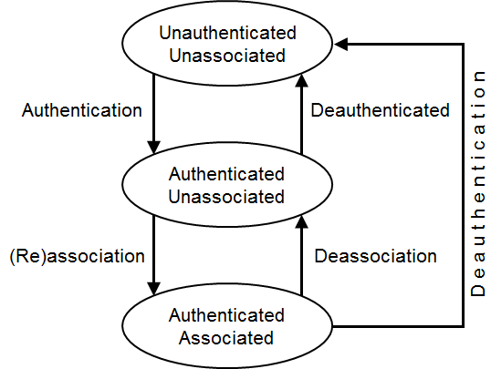
Joining
Authentication
a station establish its identity before sending frames
functionally a handshake, not a real identity check
Algorithms
Open-system (merely a handshake, 2 frames)
STA requests to join with its MAC address
AP returns response (“OK”)
WEP (shared key, 4 frames)
STA requests to join -> AP gives challenge text to STA
STA encrypts the challenge text -> AP decrypts it
Notes:
Open Addressing 방식을 따르려면 몇 가지 제약이 있다.
첫 째, 배열이기 때문에 슬롯은 단 하나의 데이터만 저장할 수 있으며
둘 째, 해시테이블에 들어갈 원소의 개수가 슬롯의 개수보다 작아야 하며,
이 말은 슬롯이 꽉 차서 더이상 들어갈 자리가 없어선 안 된다는 의미이다.
마지막으로 해시함수를 여러번 돌렸을 때 모든 자리를 탐색할 수 있어야 한다.
이는 해시함수가 들어갈 자리를 반드시 찾을 수 있어야 한다는 의미이다.

Slide 9
Association
Association
a three-step exchange after authentication
Association Request -> Association Response -> Traffic
AP issues AID(Association ID) to logically identify the STA
buffer frames and notify in power saving mode
Reassociation
association to a new AP in ESS without authentication
new AP verifies STA’s status on the old AP
buffered frames on the old AP may be transferred
agree on parameters, capability
data rates, listen interval, security, …
Notes:
Open Addressing 방식을 따르려면 몇 가지 제약이 있다.
첫 째, 배열이기 때문에 슬롯은 단 하나의 데이터만 저장할 수 있으며
둘 째, 해시테이블에 들어갈 원소의 개수가 슬롯의 개수보다 작아야 하며,
이 말은 슬롯이 꽉 차서 더이상 들어갈 자리가 없어선 안 된다는 의미이다.
마지막으로 해시함수를 여러번 돌렸을 때 모든 자리를 탐색할 수 있어야 한다.
이는 해시함수가 들어갈 자리를 반드시 찾을 수 있어야 한다는 의미이다.

Slide 10
Power Saving
powering down the transceiver => PS mode/sleeping
Infrastructure Networks (AP)
AP agrees on STA’s beacon interval, and STA on DTIM period
stations must wake up at every DTIM to check buffered frames
DTIM (Delivery Traffic Indication Map)
buffered frames may be discarded if STA fails to check until listen interval
Notes:
Open Addressing 방식을 따르려면 몇 가지 제약이 있다.
첫 째, 배열이기 때문에 슬롯은 단 하나의 데이터만 저장할 수 있으며
둘 째, 해시테이블에 들어갈 원소의 개수가 슬롯의 개수보다 작아야 하며,
이 말은 슬롯이 꽉 차서 더이상 들어갈 자리가 없어선 안 된다는 의미이다.
마지막으로 해시함수를 여러번 돌렸을 때 모든 자리를 탐색할 수 있어야 한다.
이는 해시함수가 들어갈 자리를 반드시 찾을 수 있어야 한다는 의미이다.

Slide 11
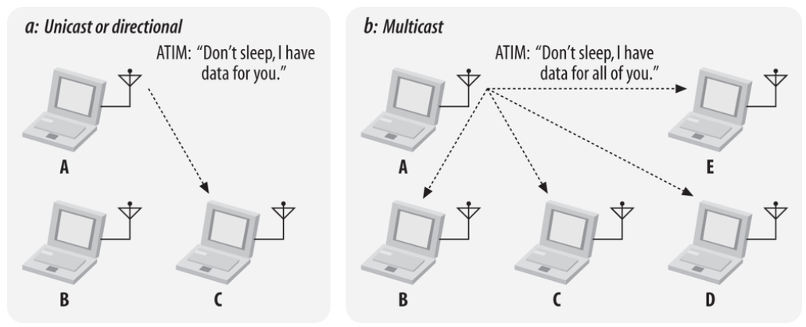
Power Saving
Independent Networks (Ad Hoc)
All stations should listen for ATIM at fixed intervals (ATIM window)
ATIM (Announcement Traffic Indication Map)
during ATIM window, only Beacons, RTS, CTS and ACK are allowed
may transmit data after ATIM window is concluded
Notes:
Open Addressing 방식을 따르려면 몇 가지 제약이 있다.
첫 째, 배열이기 때문에 슬롯은 단 하나의 데이터만 저장할 수 있으며
둘 째, 해시테이블에 들어갈 원소의 개수가 슬롯의 개수보다 작아야 하며,
이 말은 슬롯이 꽉 차서 더이상 들어갈 자리가 없어선 안 된다는 의미이다.
마지막으로 해시함수를 여러번 돌렸을 때 모든 자리를 탐색할 수 있어야 한다.
이는 해시함수가 들어갈 자리를 반드시 찾을 수 있어야 한다는 의미이다.

Slide 12
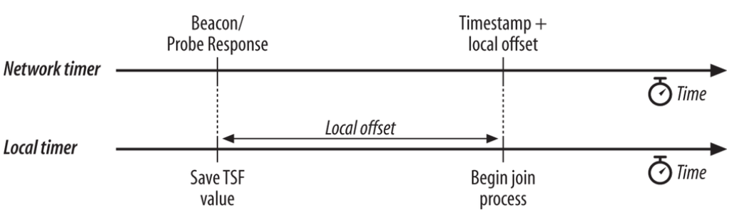
Timer Synchronization
Infrastructure Networks (AP)
All stations have identical Timer Synchronization Function (TSF)
1 Mhz clock and ticks in microseconds
All stations associated with AP simply adopt AP’s TSF
maintains local TSF timer in case of occasional loss of beacons
Propagation/Processing delay is negligible
TSF granularity is in microseconds, so the delay is well within margin
Notes:
Open Addressing 방식을 따르려면 몇 가지 제약이 있다.
첫 째, 배열이기 때문에 슬롯은 단 하나의 데이터만 저장할 수 있으며
둘 째, 해시테이블에 들어갈 원소의 개수가 슬롯의 개수보다 작아야 하며,
이 말은 슬롯이 꽉 차서 더이상 들어갈 자리가 없어선 안 된다는 의미이다.
마지막으로 해시함수를 여러번 돌렸을 때 모든 자리를 탐색할 수 있어야 한다.
이는 해시함수가 들어갈 자리를 반드시 찾을 수 있어야 한다는 의미이다.

Slide 13
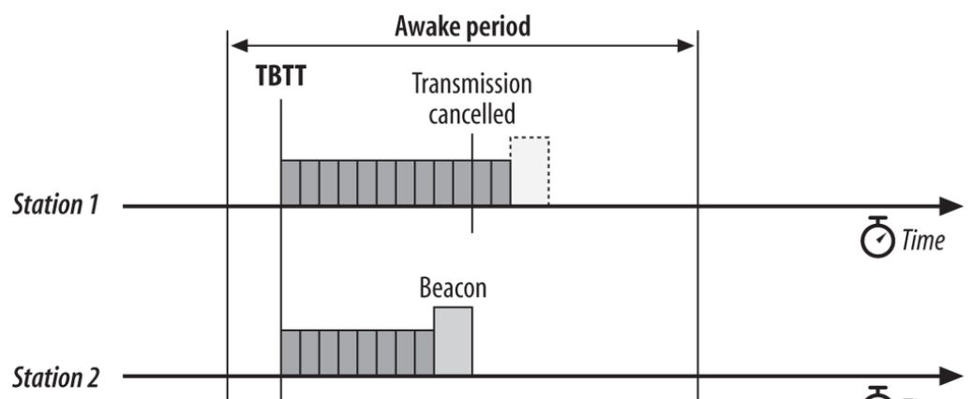
Timer Synchronization
Independent Networks (Ad Hoc)
All stations prepare to transmit a Beacon frame at a target time
At TBTT(Target Beacon Transmission Time) all stations start begin backoff timer
The sender remains awake and reply to Probe Request
synchronize the timer to the fastest running clock
do not update if TSF value of beacon is smaller than local TSF
Notes:
Open Addressing 방식을 따르려면 몇 가지 제약이 있다.
첫 째, 배열이기 때문에 슬롯은 단 하나의 데이터만 저장할 수 있으며
둘 째, 해시테이블에 들어갈 원소의 개수가 슬롯의 개수보다 작아야 하며,
이 말은 슬롯이 꽉 차서 더이상 들어갈 자리가 없어선 안 된다는 의미이다.
마지막으로 해시함수를 여러번 돌렸을 때 모든 자리를 탐색할 수 있어야 한다.
이는 해시함수가 들어갈 자리를 반드시 찾을 수 있어야 한다는 의미이다.

Slide 14
Physical Layer
Architecture
FHSS
DSSS
OFDM
Notes:
Open Addressing 방식을 따르려면 몇 가지 제약이 있다.
첫 째, 배열이기 때문에 슬롯은 단 하나의 데이터만 저장할 수 있으며
둘 째, 해시테이블에 들어갈 원소의 개수가 슬롯의 개수보다 작아야 하며,
이 말은 슬롯이 꽉 차서 더이상 들어갈 자리가 없어선 안 된다는 의미이다.
마지막으로 해시함수를 여러번 돌렸을 때 모든 자리를 탐색할 수 있어야 한다.
이는 해시함수가 들어갈 자리를 반드시 찾을 수 있어야 한다는 의미이다.

Slide 15
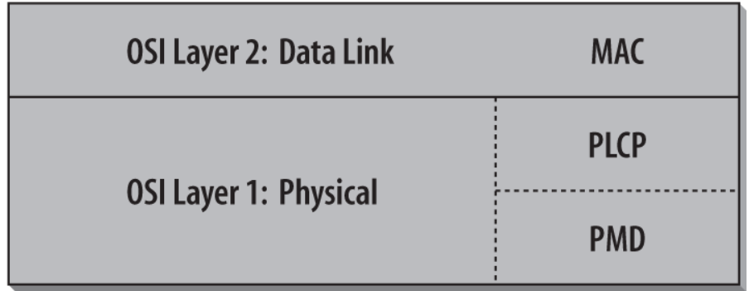
Architecture
Physical Layer Convergence Procedure (PLCP)
adds PHY header to MAC frame
Physical Medium Dependent (PMD)
transmits frames received from the PLCP
manages antena and carrier sensing
Clear Channel Assessment function (CCA)
Energy Detection (is any signal present?)
Preamble Detection (is there a valid 802.11 frame?)
Notes:
Open Addressing 방식을 따르려면 몇 가지 제약이 있다.
첫 째, 배열이기 때문에 슬롯은 단 하나의 데이터만 저장할 수 있으며
둘 째, 해시테이블에 들어갈 원소의 개수가 슬롯의 개수보다 작아야 하며,
이 말은 슬롯이 꽉 차서 더이상 들어갈 자리가 없어선 안 된다는 의미이다.
마지막으로 해시함수를 여러번 돌렸을 때 모든 자리를 탐색할 수 있어야 한다.
이는 해시함수가 들어갈 자리를 반드시 찾을 수 있어야 한다는 의미이다.

Slide 16
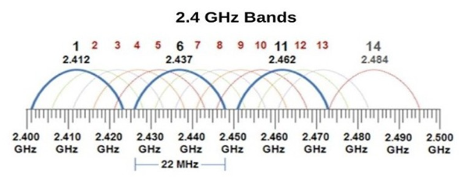
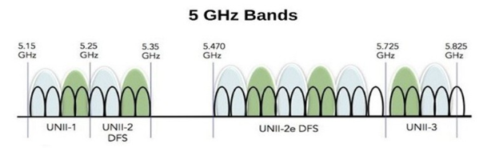
Architecture
Frequency Band (ISM Band)
2.4 GHz: 14 channels and 3 non-overlappings
5.0 GHz: up to 24 channels and 24 non-overlappings
20/40/80/160 MHz channel width
Spread Spectrum
spreads signal power over wide frequencies
communicating stations should agree on spreading techniques
frequency hopping for hopping pattern
direct sequence for encoding/decoding function
Notes:
Open Addressing 방식을 따르려면 몇 가지 제약이 있다.
첫 째, 배열이기 때문에 슬롯은 단 하나의 데이터만 저장할 수 있으며
둘 째, 해시테이블에 들어갈 원소의 개수가 슬롯의 개수보다 작아야 하며,
이 말은 슬롯이 꽉 차서 더이상 들어갈 자리가 없어선 안 된다는 의미이다.
마지막으로 해시함수를 여러번 돌렸을 때 모든 자리를 탐색할 수 있어야 한다.
이는 해시함수가 들어갈 자리를 반드시 찾을 수 있어야 한다는 의미이다.

Slide 17
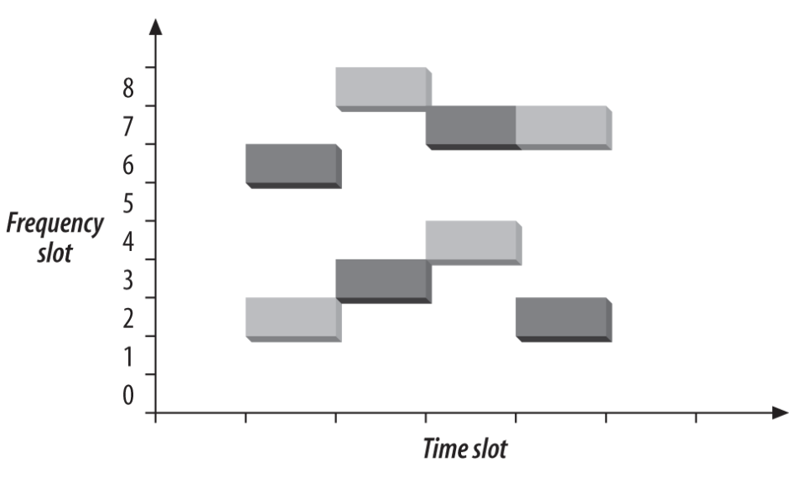
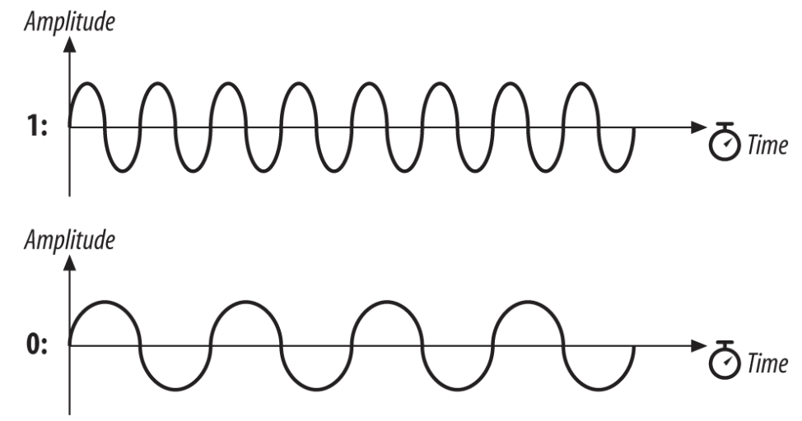
FHSS
Technique
divides ISM band into a series of 1 MHz channels
at n bit per cycle, n Mbps is the maximum speed
transmits based on hopping pattern
uses pre-defined orthogonal hop sequence set
agreed upon joining by examining beacon frame
supports 1Mbps and 2Mbps (GFSK)
Gaussian Frequency Shift Keying (GFSK)
assigns 1/0 bit on different center frequency
2 levels (2GFSK) / 4 levels (4GFSK) encoding
Notes:
Open Addressing 방식을 따르려면 몇 가지 제약이 있다.
첫 째, 배열이기 때문에 슬롯은 단 하나의 데이터만 저장할 수 있으며
둘 째, 해시테이블에 들어갈 원소의 개수가 슬롯의 개수보다 작아야 하며,
이 말은 슬롯이 꽉 차서 더이상 들어갈 자리가 없어선 안 된다는 의미이다.
마지막으로 해시함수를 여러번 돌렸을 때 모든 자리를 탐색할 수 있어야 한다.
이는 해시함수가 들어갈 자리를 반드시 찾을 수 있어야 한다는 의미이다.

Slide 18
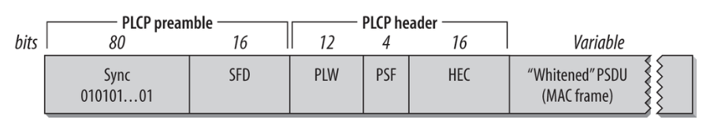
FHSS
FH PLCP Layer
preamble: a fixed pattern to serve
sync the signal indicating a frame is imminent
measure the frequency relative to its nominal value (+ correction)
header: FHSS specific parameters
PSDU Length: the size of payload
PSF: data rates at which the PSDU(Mac Frame) is encoded
000 for 1.0 Mbps, 010 for 2.0 Mbps
Notes:
Open Addressing 방식을 따르려면 몇 가지 제약이 있다.
첫 째, 배열이기 때문에 슬롯은 단 하나의 데이터만 저장할 수 있으며
둘 째, 해시테이블에 들어갈 원소의 개수가 슬롯의 개수보다 작아야 하며,
이 말은 슬롯이 꽉 차서 더이상 들어갈 자리가 없어선 안 된다는 의미이다.
마지막으로 해시함수를 여러번 돌렸을 때 모든 자리를 탐색할 수 있어야 한다.
이는 해시함수가 들어갈 자리를 반드시 찾을 수 있어야 한다는 의미이다.

Slide 19
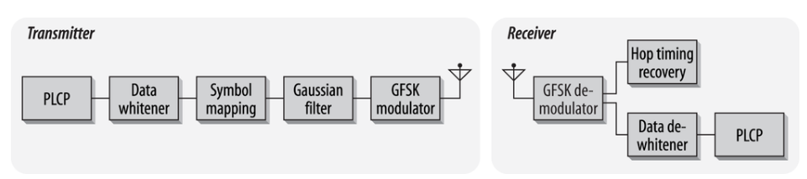
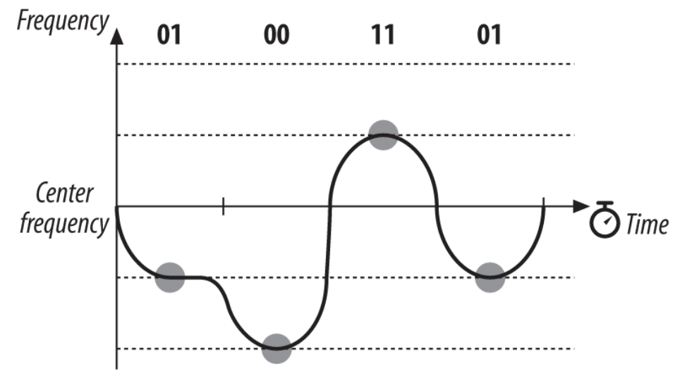
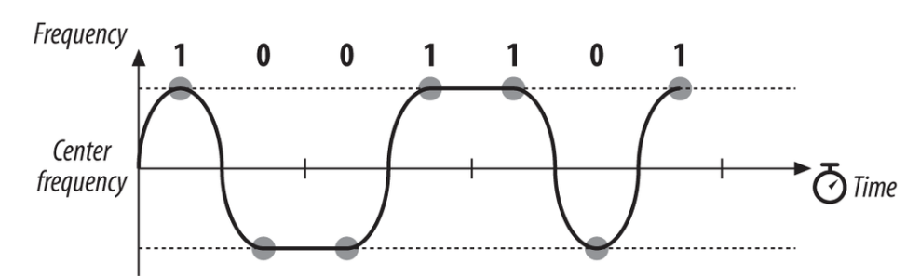
FHSS
FH PMD Layer
Notes:
Open Addressing 방식을 따르려면 몇 가지 제약이 있다.
첫 째, 배열이기 때문에 슬롯은 단 하나의 데이터만 저장할 수 있으며
둘 째, 해시테이블에 들어갈 원소의 개수가 슬롯의 개수보다 작아야 하며,
이 말은 슬롯이 꽉 차서 더이상 들어갈 자리가 없어선 안 된다는 의미이다.
마지막으로 해시함수를 여러번 돌렸을 때 모든 자리를 탐색할 수 있어야 한다.
이는 해시함수가 들어갈 자리를 반드시 찾을 수 있어야 한다는 의미이다.

Slide 20
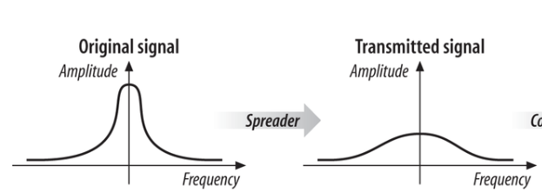
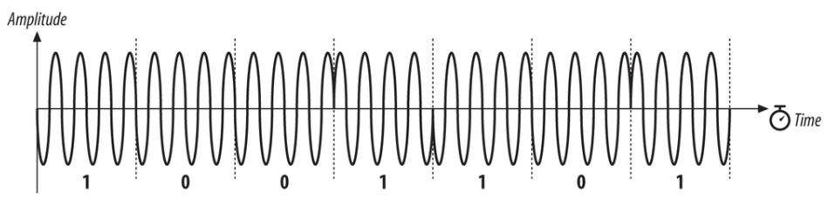
DSSS
Technique
applies a chipping sequence to spread narrowband
the original signal is recovered with correlator
uses barker sequence(11 chips) to encode data
tolerant to noise since the long spreading code
supports 1Mbps and 2Mbps
5.5Mbps and 11Mbps at 802.11b (1999)
Differential Phase Shift Keying (DPSK)
bit representation by shifting the phase
cannot be used in severe multipath interference
Notes:
Open Addressing 방식을 따르려면 몇 가지 제약이 있다.
첫 째, 배열이기 때문에 슬롯은 단 하나의 데이터만 저장할 수 있으며
둘 째, 해시테이블에 들어갈 원소의 개수가 슬롯의 개수보다 작아야 하며,
이 말은 슬롯이 꽉 차서 더이상 들어갈 자리가 없어선 안 된다는 의미이다.
마지막으로 해시함수를 여러번 돌렸을 때 모든 자리를 탐색할 수 있어야 한다.
이는 해시함수가 들어갈 자리를 반드시 찾을 수 있어야 한다는 의미이다.

Slide 21
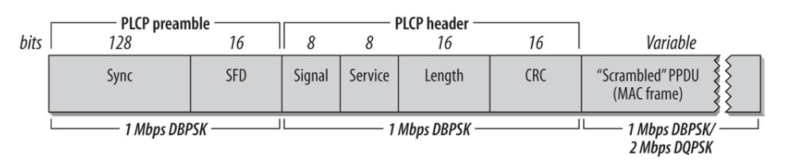
DSSS
DSSS PLCP Layer
preamble: same functionality as FHSS’s, but scrambled
header: DSSS specific parameters
Signal: data rate of DPSK (1Mbps / 2Mbps)
Service: reserved for future use (all 0s)
Notes:
Open Addressing 방식을 따르려면 몇 가지 제약이 있다.
첫 째, 배열이기 때문에 슬롯은 단 하나의 데이터만 저장할 수 있으며
둘 째, 해시테이블에 들어갈 원소의 개수가 슬롯의 개수보다 작아야 하며,
이 말은 슬롯이 꽉 차서 더이상 들어갈 자리가 없어선 안 된다는 의미이다.
마지막으로 해시함수를 여러번 돌렸을 때 모든 자리를 탐색할 수 있어야 한다.
이는 해시함수가 들어갈 자리를 반드시 찾을 수 있어야 한다는 의미이다.

Slide 22
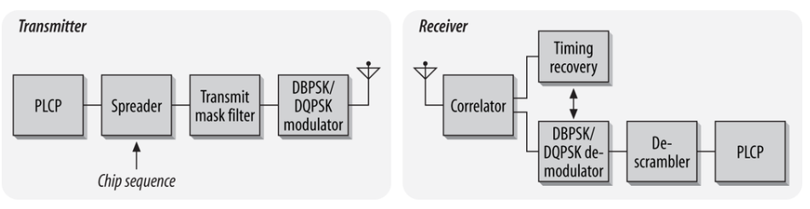
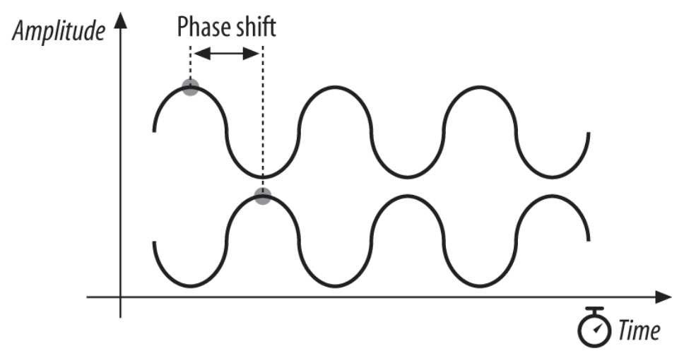
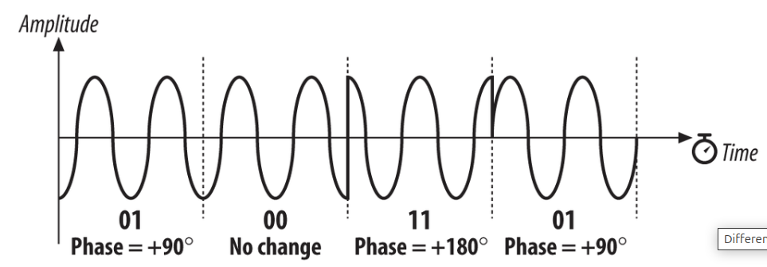
DSSS
DSSS PMD Layer
Notes:
Open Addressing 방식을 따르려면 몇 가지 제약이 있다.
첫 째, 배열이기 때문에 슬롯은 단 하나의 데이터만 저장할 수 있으며
둘 째, 해시테이블에 들어갈 원소의 개수가 슬롯의 개수보다 작아야 하며,
이 말은 슬롯이 꽉 차서 더이상 들어갈 자리가 없어선 안 된다는 의미이다.
마지막으로 해시함수를 여러번 돌렸을 때 모든 자리를 탐색할 수 있어야 한다.
이는 해시함수가 들어갈 자리를 반드시 찾을 수 있어야 한다는 의미이다.

Slide 23
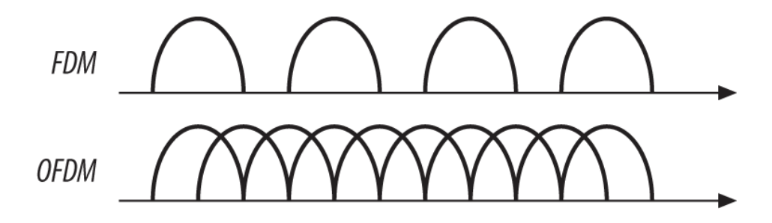
OFDM
Orthogonal Frequency Division Multiplexing (OFDM)
multiplexing technique for parallel transmission
slow subchannels are combined into large fast channel
uses Inverse Fast Fourier Transform(IFFT) to create a composite waveform
Notes:
Open Addressing 방식을 따르려면 몇 가지 제약이 있다.
첫 째, 배열이기 때문에 슬롯은 단 하나의 데이터만 저장할 수 있으며
둘 째, 해시테이블에 들어갈 원소의 개수가 슬롯의 개수보다 작아야 하며,
이 말은 슬롯이 꽉 차서 더이상 들어갈 자리가 없어선 안 된다는 의미이다.
마지막으로 해시함수를 여러번 돌렸을 때 모든 자리를 탐색할 수 있어야 한다.
이는 해시함수가 들어갈 자리를 반드시 찾을 수 있어야 한다는 의미이다.

Slide 24
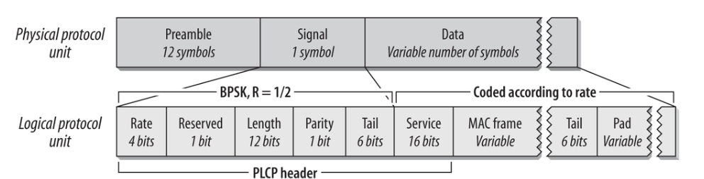
OFDM
OFDM PLCP Layer
preamble: composed of 12 OFDM symbols
10 symbols: timing synchronization to lock on to the signal
2 symbols: fine-tune the timing
header:
rate : 4bits, 6Mbps to 54Mbps
length : 12bits, the size of MAC frame
tail: 6 zero bits, unwind the convolutional code
Notes:
Open Addressing 방식을 따르려면 몇 가지 제약이 있다.
첫 째, 배열이기 때문에 슬롯은 단 하나의 데이터만 저장할 수 있으며
둘 째, 해시테이블에 들어갈 원소의 개수가 슬롯의 개수보다 작아야 하며,
이 말은 슬롯이 꽉 차서 더이상 들어갈 자리가 없어선 안 된다는 의미이다.
마지막으로 해시함수를 여러번 돌렸을 때 모든 자리를 탐색할 수 있어야 한다.
이는 해시함수가 들어갈 자리를 반드시 찾을 수 있어야 한다는 의미이다.

Slide 25
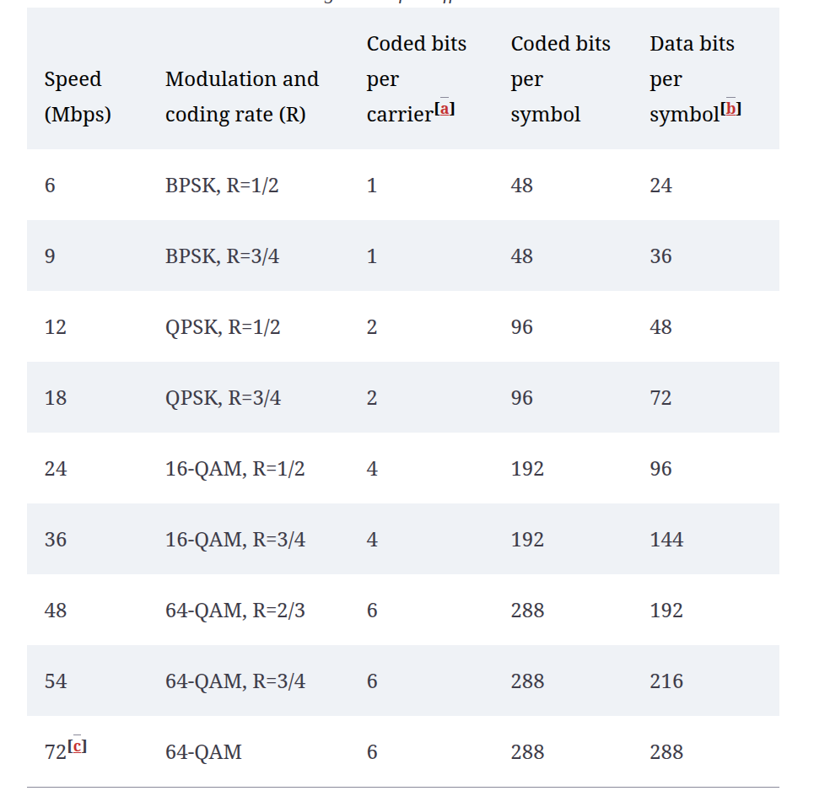
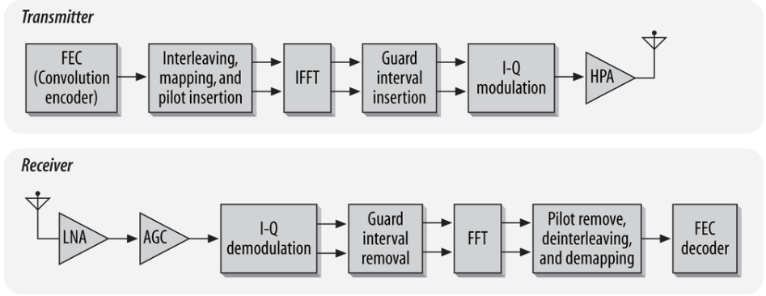
OFDM
OFDM PMD Layer
Notes:
Open Addressing 방식을 따르려면 몇 가지 제약이 있다.
첫 째, 배열이기 때문에 슬롯은 단 하나의 데이터만 저장할 수 있으며
둘 째, 해시테이블에 들어갈 원소의 개수가 슬롯의 개수보다 작아야 하며,
이 말은 슬롯이 꽉 차서 더이상 들어갈 자리가 없어선 안 된다는 의미이다.
마지막으로 해시함수를 여러번 돌렸을 때 모든 자리를 탐색할 수 있어야 한다.
이는 해시함수가 들어갈 자리를 반드시 찾을 수 있어야 한다는 의미이다.

